Slide 1
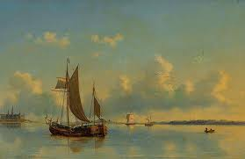
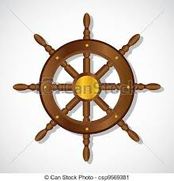
Vem kan segla förutan vind? Svensk folkevise - Åland
1 af 2
Vem kan segla förutan vind?
Vem kan ro utan åror?
Vem kan skiljas från vännen sin
Utan att fälla tårar?

Slide 2
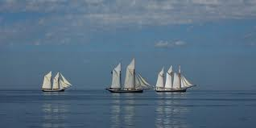
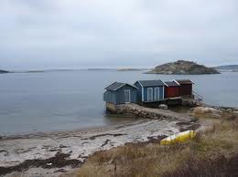
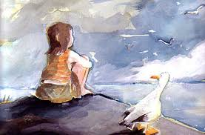
2 af 2
Jag kan segla förutan vind,
Jag kan ro utan åror.
Men ej skiljas från vännen min
Utan att fälla tårar.

